Slide 1
Orthographe
O3
Les noms commençant par :
ac-, af-, ap-, ef- et of-

Slide 2
Aujourd’hui, nous allons travailler en orthographe. Nous allons apprendre à orthographier les noms en ac-, af-, ap-, ef- et of-

Slide 3
La principale chose à retenir, c’est que la plupart du temps, on met une consonne double !
acc-
aff-
eff-
off-
app-

Slide 4
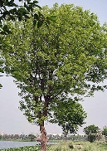
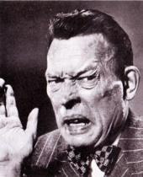
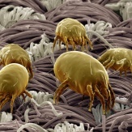
Les mots en ac-
La grande majorité des noms qui commencent par –ac prennent deux c :
un accord, un accueil, un accoudoir, accuser, une accréditation, un accident, un accent, un accordéon, accoucher, un accès…
Il y a beaucoup d’exceptions, essayons de
retenir celles-ci :
acacia, académie, acajou, acariâtre, acarien, acompte, acoustique, acrobate, âcre

Slide 5
Les mots en af-, ef- et of-
La grande majorité des noms qui commencent par af-, ef- et of- prennent deux f :
une affaire, un affût, affamé, affectueux, une affaiblir, affreux, un effort, un effet, effleurer, effrayant, offrir, officiel, offensif…
Il y a quelques exceptions à connaître :
afin, Afrique, africain…

Slide 6
Les mots en ap-
La grande majorité des noms qui commencent par ap- prennent deux p :
une apparence, apparaître, un appartement, appartenir, appeler, un appel, une application, apprendre, un apprenti, un appareil…
Il y a quelques exceptions à connaître :
apercevoir, apitoyer, aplatir, apeuré, un aperçu, un apéritif, l’apesanteur, après, un apostrophe…

Slide 7
Pour résumer
Pour écrire les mots commençant par ac-, af-, ap-, ef- et of- :
La plupart du temps, je double la consonne…
→ acc-, aff-, app-, eff- et off.
Je dois apprendre les principales exceptions ou je dois vérifier avec un dictionnaire

